Slide 1
Текст повествование.
Текст описание
Български език
3 клас, Булвест

Slide 2
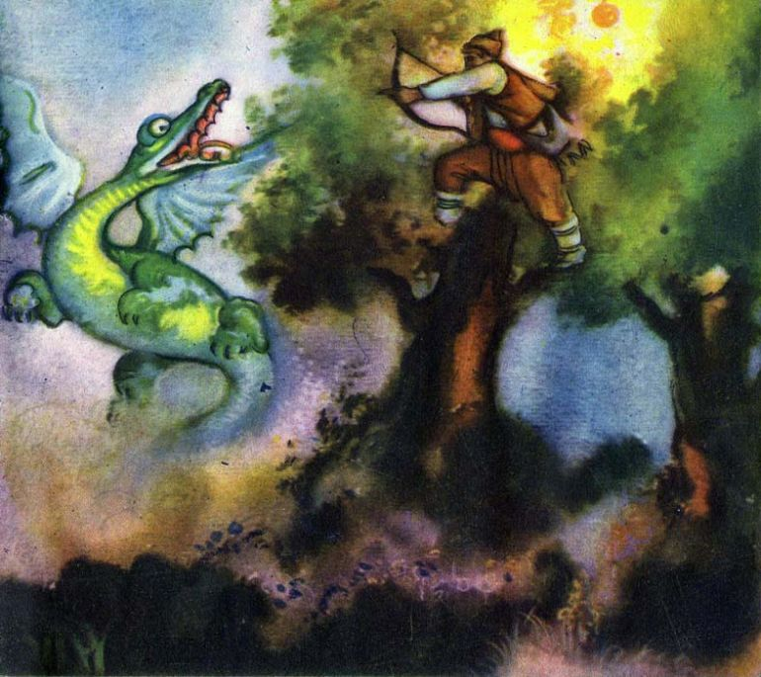
Зад.1 Подредете изреченията в текст. Поставете му заглавие
Златната ябълка
2
Сред градината расло златно дърво.
1
Един цар имал хубава градина.
4
Ала нещо идвало и ги изяждало.
3
То раждало златни ябълки.

Slide 3
Зад.1 Съставете изречения по картините на приказката „Съдружници“. Подредете ги в текст
Лисицата цял ден се излежавала,
я врабчето засяло житото.
Лисицата легнала да спи,
а врабчето ожънало житото.
Лисицата взела всичкото жито,
а на врабчето дала само няколко зрънца.
Кучето хванало лисицата за опашката.

Slide 4
Кои са героите в текста?
Какви качества притежават?
Как разбрахте какви качества притежават?
Какво правят?

Slide 5
Текст повествование
Текст описание
В текста има герои,
разказва се случка,
използват се повече глаголи
Разкриват се признаци и качества на предмет, животно, растение, човек.
Използват се повече съществителни и прилагателни имена.

Slide 6
Кой от двата текста е описание и в кой е разказана случка?
текст повествование
текст описание
Врабче
Зима е. Всички се приби-рат на топло. Само врабчето подскача навън. Босичко е. Отварям прозореца и му хвърлям трошици. Чудя се защо ли не отли-та на юг?
Врабче
Врабчето е малка птичка. Има сиво-кафява окраска на перата. Строи си гнездото по дърве-та, дупки и комини. Храни се с мушици, семенца и трошици. Врабчето не е прелетна птица.

Slide 7
Кой текст е описание и кой – повествование?
Малкото борче растеше. Но си растеше самичко, настрана, не се вслушваше нито в песните на птичките,
нито в шума на вековните дървета.
“Аз съм гордо борче” – казваше си то.
Има герой,
има случка, преобладават глаголи
повествование
Описани са признаци,
преобладават съществителни и прилагателни имена
Борът расте на сухи и влажни места. На височина достига до 35 м. Кората му е сиво-кафява до червеникава. Борът е вечнозелен, защото игличките му остават по клончетата и не опадат едновременно през годината.
описание

Slide 8
Зад.6 Припомнете си приказката „Паничка мед“.
Определете коя част е описание и коя – повествование.
Работа в учебната тетрадка
Зад. 1 Препишете текста описание.
Беше топъл есенен ден. През отворените прозорци на учебната стая надничаха узрели слънчогледи.

Slide 9
Работа в учебната тетрадка
Зад. 2 Прочетете повествователния текст.
Кои са тримата герои в него?
Влезе учителят с цял куп нови учебници. Учениците започнаха да викат от радост. Учителят раздаде на всички, които бяха внесли пари, по една хубава читанка, изпъстрена с чудесни картинки….
Учителят, Матейчо, Димчо

Slide 10
Работа в учебната тетрадка
Зад. 3 Означете в какъв ред се извършват действията на героите.
3
Димчо получава награда за добрата си постъпка.
1
Матейчо не получава читанка.
2
Димчо занася на учителя си спестените пари.

Slide 11
Работа в учебната тетрадка
Зад. 4 Напишете качествата на Димчо.
Димчо е трудолюбив, защото през лятото е работил.
Той е добър, милостив и състрадателен, защото иска да помогне на приятеля си.

Slide 12
Припомнете си приказката „Двеста и двайсет хитрини“
Какъв е този текст?
Има герои.
Има случка.
Използват се повече глаголи
Текстът е повествователен

Slide 13
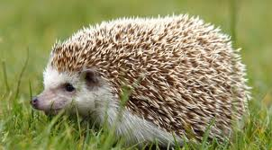
Да направим описание на таралежа
Таралеж
Описание
Таралежът е диво животно. Той е дребничък. Има издължена муцунка, малки заострени ушички и къси краченца. Коремчето му е бяло, а гърбът му е покрит с бодли.

Slide 14
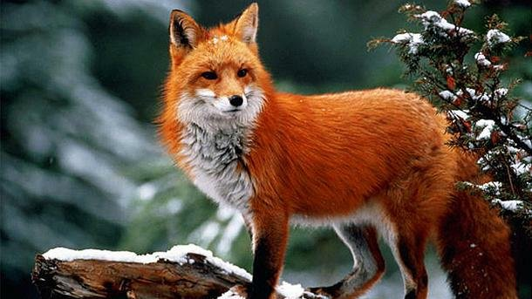
Домашна работа – за сряда
Напишете описание на лисицата
Лисица
Описание
Лисицата е диво животно. Има……

